Slide 1
Ⅱ. 시스템과 상호 작용
2. 지구 시스템
01. 지구 시스템의 구성 요소

Slide 2
활동으로 단원 열기
지구를 구성하는 것들
지구를 구성하는 요소들을 어떻게 분류할 수 있을까?
(분류해보기)
교과서

Slide 3
학습 목표
지구 시스템을 구성하는 요소는 무엇이고, 이들은 어떻게 상호작용할까?
1. 지구 시스템이 태양계의 구성 요소이자 그 자체로 수많은 생명체를 포함하는 시스템임을 추론할 수 있다.
2. 지구 시스템의 구성 요소를 분석하고, 각 요소의 층상 구조를 파악할 수 있다.
3. 지구 시스템의 각 권이 상호 작용하며 균형을 이루고 있음을 설명할 수 있다.

Slide 4
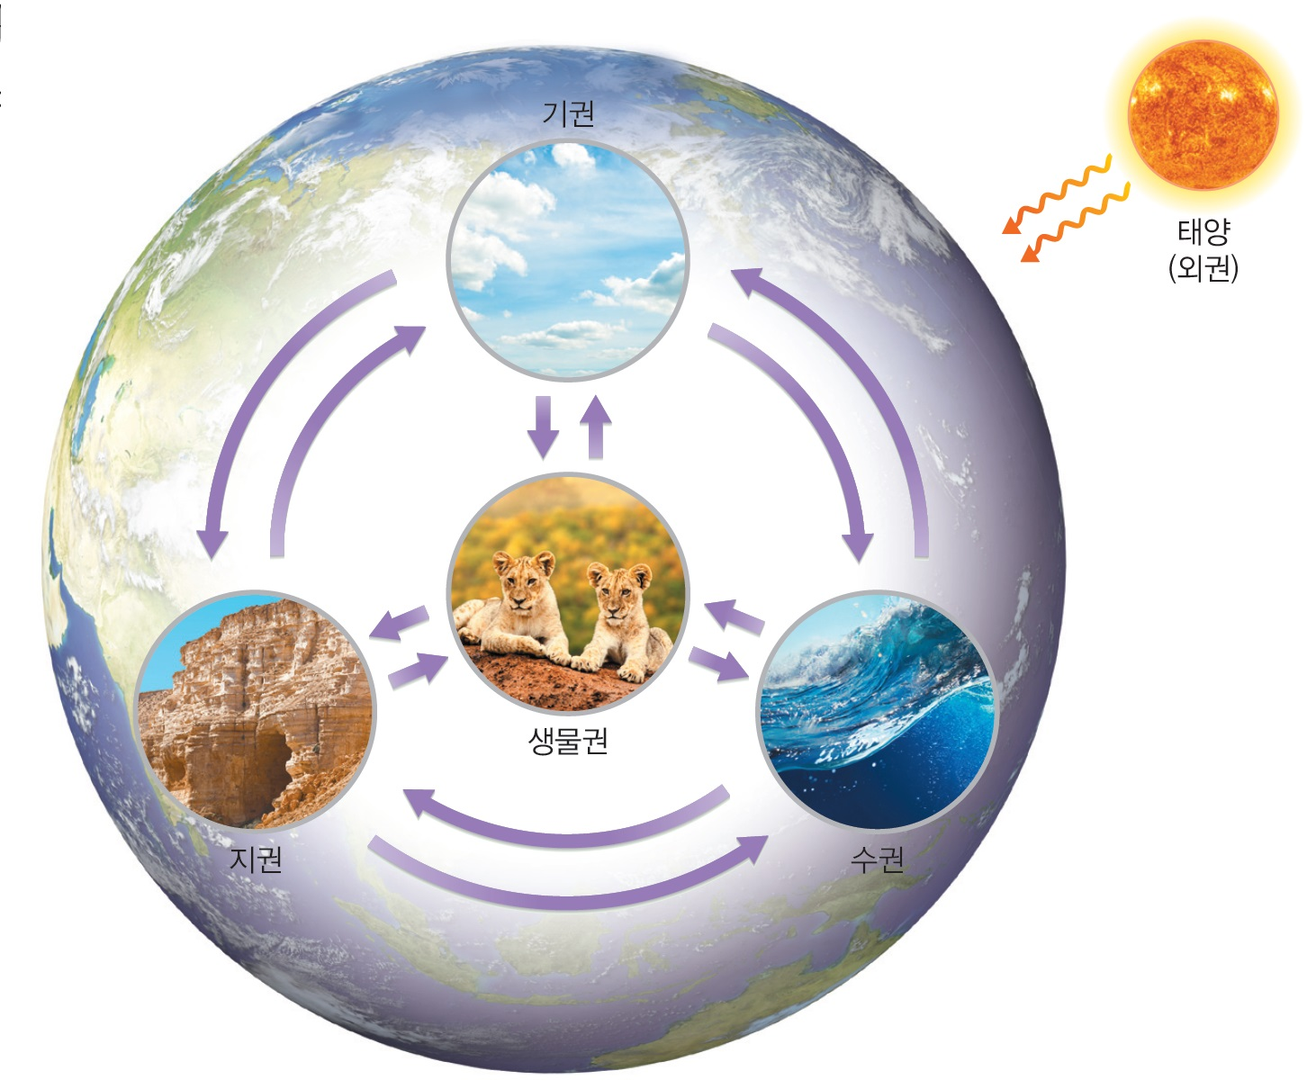
지구 시스템
: 수많은 생명체와 요소를 포함하는 하나의 시스템
지권
수권
기권
생물권
외권
그림Ⅱ-17. 지구 시스템 구성 요소의 상호 작용
교과서

Slide 5
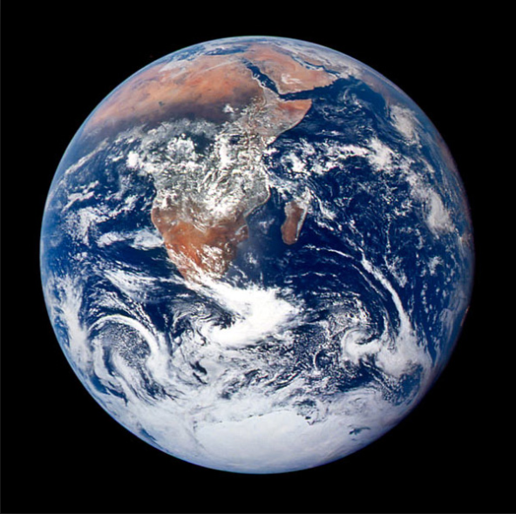
지구에 생명체가 살아가기 적합한 까닭
: 중력의 영향
⇒ 적당한 대기의 두께
⇒ 비교적 일정하게 유지되는 온도
(태양으로부터 적당한 거리)
⇒ 액체 상태의 물 존재
: 지구 자기장 존재
https://blog.naver.com/rexssm/220980431844

Slide 6
지구 시스템의 구성 요소와 특징
1) 지권
① 중력의 영향으로 층 나뉨
⇒ 층상구조 : 지각, 맨틀, 핵(외핵 + 내핵)
② 외핵에서 일어나는 대류로 지구 자기장 형성
⇒ 지구의 생명체 보호
https://cafe.naver.com/jhdds/1749
Notes:
지각 : 대륙지각(화강암질) + 해양지각(현무암질), 밀도 비교(무거운 것) : 맨틀 > 해양지각 > 대륙지각,
맨틀 : 많은 부피를 차지함. 고체(젤리 같은)이지만 유동성 있음 >>> 대류 일어남
핵 : 철과 니켈, 밀도 큼. 외핵 : 액체 성분 >>> 대류 일어남 >>> 지구 자기장 형성, 내핵 : 고체 성분

Slide 7
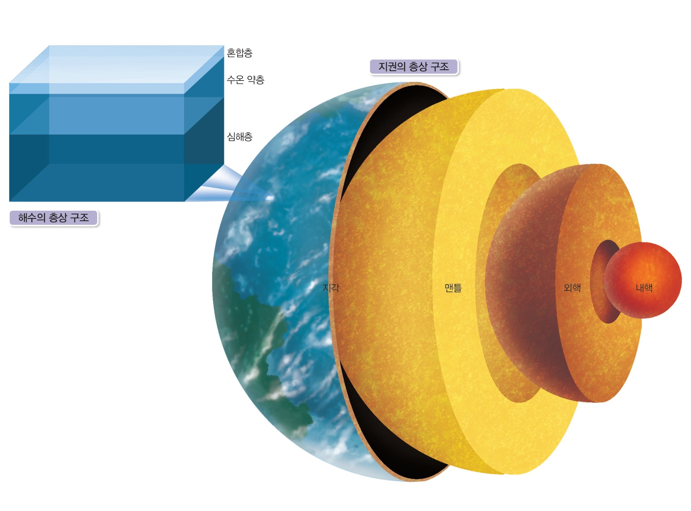
지구 시스템의 구성 요소와 특징
1) 지권
그림Ⅱ-16. 지구 시스템 구성 요소의 층상 구조
(지권과 해수의 층상 구조)
교과서

Slide 8
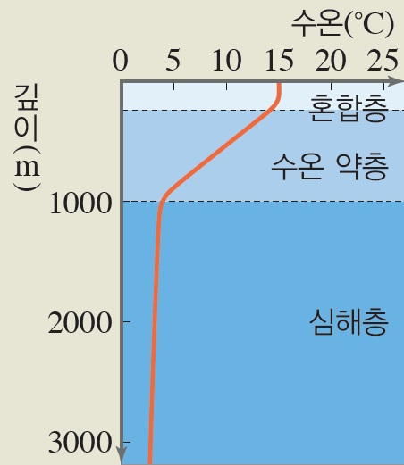
지구 시스템의 구성 요소와 특징
2) 수권
① 대부분 해수
② 열에너지 저장하여 지구의 온도 일정하게 유지
③ 깊이에 따른 수온 분포
⇒ 혼합층, 수온약층, 심해층
https://blog.naver.com/snakeplay/220888431458
교과서
Notes:
해수(바다에 있는 물) + 담수(육지의 물)
혼합층 : 바람에 의해 물이 잘 섞임. 표면 수온 거의 일정 유지 / 수온약층 : 수온 급격히 낮아짐. 절대 안정층. / 심해층 : 빛 거의 도달 X. 수온 낮고 일정

Slide 9
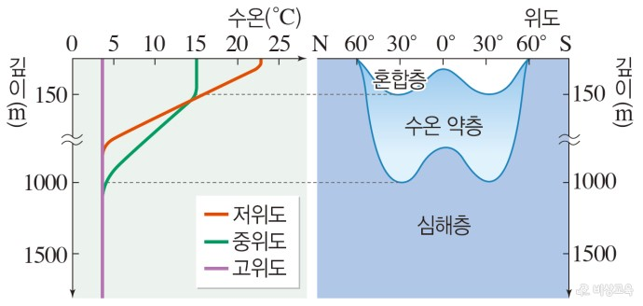
지구 시스템의 구성 요소와 특징
2) 수권
③ 깊이에 따른 수온 분포
https://terms.naver.com/entry.nhn?docId=3379406&cid=47340&categoryId=47340
교과서
Notes:
혼합층-바람의 영향을 많이 받음.
수온 약층-적도 부분(저위도) 잘 발달. 표면 수온 높을수록 수온약층 잘 발달. 바람은 영향 X
심해층-태양에너지나 바람의 영향 받지 X. 층 구분 X

Slide 10
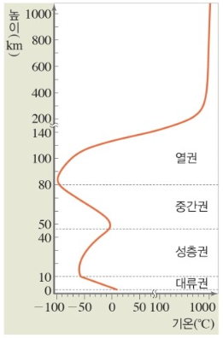
지구 시스템의 구성 요소와 특징
3) 기권
① 지표면으로부터 1,000km 높이까지 분포
② 대기의 약 99%는 약 30km 높이 이내 집중
⇒ 중력 때문
③ 높이에 따라 대류권, 성층권, 중간권, 열권으로 나눔
④ 온실효과 일으켜 지표면의 온도 일정한 범위 내 유지
Notes:
대류권-지면이 난로 역할(지구복사에너지), 대류 활발(불안정층), 기상현상 활발
성층권-20~30km 오존층(자외선 흡수>>>온도 올라감), 안정한 층-비행기 흔들리는 정도 낮음, 기상 현상(공기 상승은 X)
중간권-지표면과 멀어져 온도 낮음, 대류 활발(불안정층), 기상 현상 없음(수증기 거의 없어서), 중간권 상부에서 유성 잘 발생(지구 대기와 많이 부딪혀서)
열권-높이 올라갈수록 기온 상승, 대류 X, 공기 매우 희박>>>낮과 밤의 일교차 큼, 고위도의 상공에서 오로라 관측, 85~450km 전리층(통신 담당하는 층) 존재

Slide 11
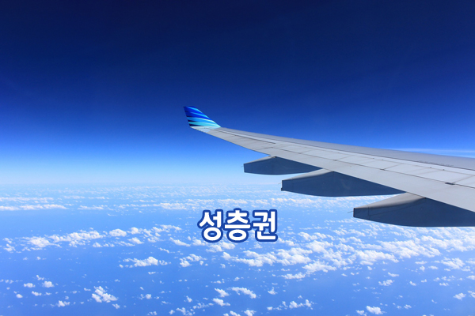
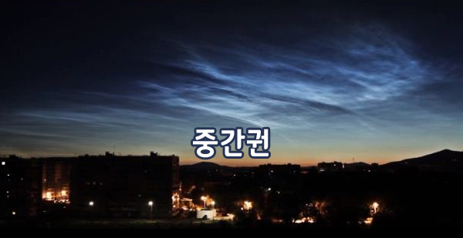
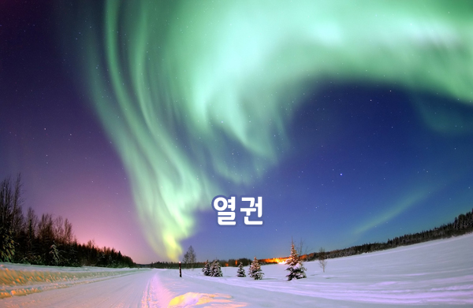
지구 시스템의 구성 요소와 특징
3) 기권
https://blog.naver.com/greenstartkr/90192879806
Notes:
대류권-지면이 난로 역할(지구복사에너지), 대류 활발(불안정층), 기상현상 활발
성층권-20~30km 오존층(자외선 흡수>>>온도 올라감), 안정한 층-비행기 흔들리는 정도 낮음, 기상 현상(공기 상승은 X)
중간권-지표면과 멀어져 온도 낮음, 대류 활발(불안정층), 기상 현상 없음(수증기 거의 없어서), 중간권 상부에서 유성 잘 발생(지구 대기와 많이 부딪혀서)
열권-높이 올라갈수록 기온 상승, 대류 X, 공기 매우 희박>>>낮과 밤의 일교차 큼, 고위도의 상공에서 오로라 관측, 85~450km 전리층(통신 담당하는 층) 존재

Slide 12
지구 시스템의 구성 요소와 특징
3) 기권
① 지표면으로부터 1,000km 높이까지 분포
② 대기의 약 99%는 약 30km 높이 이내 집중
⇒ 중력 때문
③ 높이에 따라 대류권, 성층권, 중간권, 열권으로 나눔
④ 온실효과 일으켜 지표면의 온도 일정한 범위 내 유지
Notes:
대류권-지면이 난로 역할(지구복사에너지), 대류 활발(불안정층), 기상현상 활발
성층권-20~30km 오존층(자외선 흡수>>>온도 올라감), 안정한 층-비행기 흔들리는 정도 낮음, 기상 현상(공기 상승은 X)
중간권-지표면과 멀어져 온도 낮음, 대류 활발(불안정층), 기상 현상 없음(수증기 거의 없어서), 중간권 상부에서 유성 잘 발생(지구 대기와 많이 부딪혀서)
열권-높이 올라갈수록 기온 상승, 대류 X, 공기 매우 희박>>>낮과 밤의 일교차 큼, 고위도의 상공에서 오로라 관측, 85~450km 전리층(통신 담당하는 층) 존재

Slide 13
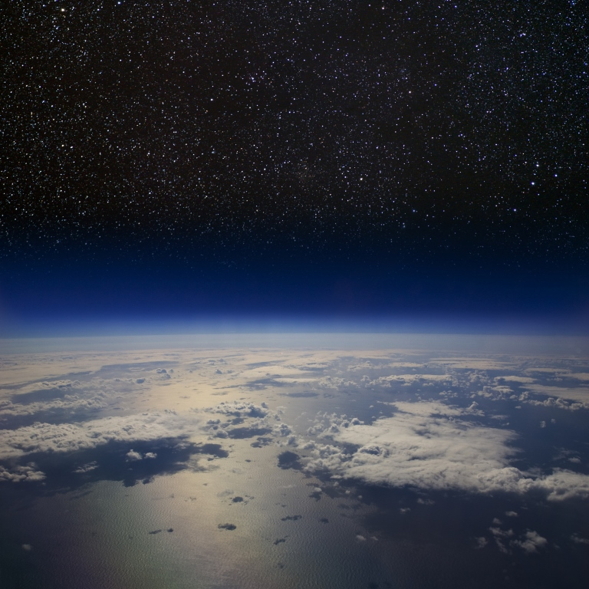
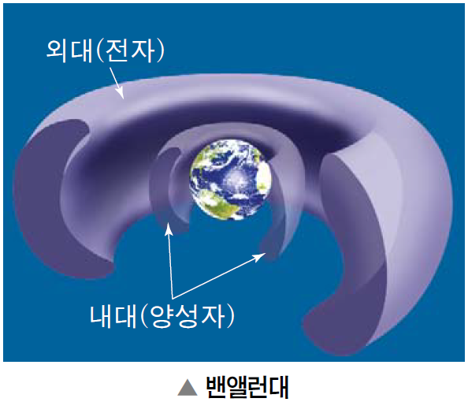
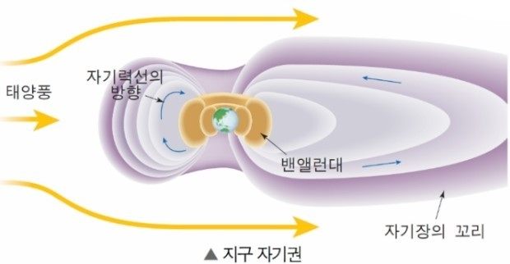
지구 시스템의 구성 요소와 특징
4) 외권
① 기권 바깥의 태양계 천체, 별, 은하 등 포함
② 외권에서 지구의 환경과 생명체에 가장 큰 영향을 미치는 것 : 태양
https://kin.naver.com/qna/detail.nhn?&dirId=1117&docId=249342652
Notes:
외핵-액체로 인한 대류 >>> 지구 자기장 형성

Slide 14
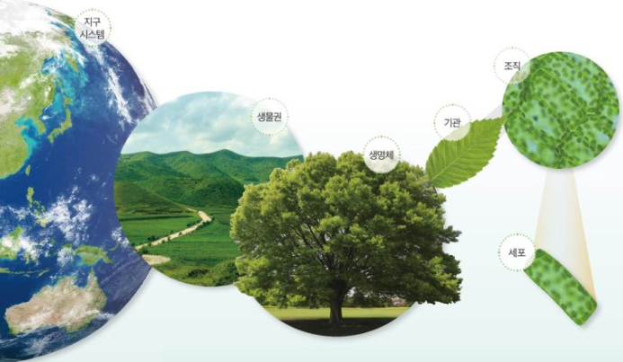
지구 시스템의 구성 요소와 특징
5) 생물권
① 지권, 수권, 기권에 걸쳐 넓게 분포
② 지구 시스템의 다른 구성 요소 변화에 민감
https://blog.naver.com/smile737/221492265427

Slide 15
지구 시스템 구성 요소의 상호 작용
그림Ⅱ-17. 지구 시스템 구성 요소의 상호 작용
교과서

Slide 16
지구 시스템 구성 요소의 상호 작용
지구 시스템 구성 요소의 상호 작용으로 어떤 자연 현상이 일어나며, 각 요소는 생물의 생명 유지에 어떤 영향을 미칠까?
① 지구 시스템의 구성 요소가 상호 작용하여 일어나는 자연 현상을 조사해 보자.
② 조사한 자연 현상에서 지구 시스템의 구성 요소들은 어떻게 상호 작용하는지 정리하여 표를 완성해 보자.
https://blog.naver.com/smile737/221492265427

Slide 17
개념 체크(O X 퀴즈)
옳은 것은 O, 옳지 않은 것은 X로 표시하시오.
1. 지권에서 가장 큰 부피를 차지하는 것은 핵이다.
X
맨틀
2. 수권에서 육지에 존재하는 물 중 가장 많은 부분을 차지하는 것은 강이나 호수의 물이다.
X
빙하
3. 기권은 높이 약 1000km까지의 대기층을 말한다.
O
4. 수권의 혼합층은 태양 복사 에너지에 의한 가열과 바람의 혼합 작용으로 형성되므로 기온이 높고 바람이 강한 적도에서 가장 두껍게 발달한다.
X
중위도

Slide 18
개념 체크(O X 퀴즈)
옳은 것은 O, 옳지 않은 것은 X로 표시하시오.
O
5. 수권의 물은 기상 현상을 일으킨다.
6. 지권은 생물체의 호흡에 필요한 기체를 공급한다.
X
⇒산소 : 식물의 광합성에 의해 생성 ∴생물권 or 기권
7. 지구 대기 성분의 변화 과정에서 대기 중의 산소 농도가 증가한 것은 기권과 생물권의 상호 작용이다.
O

